Slide 1


LỚP HỌC TIẾNG ANH AI

Slide 2
Giới thiệu:
↘ Tác giả: Trần Trọng Nghĩa.
↘ Tên sản phẩm: Lớp học tiếng Anh dùng công nghệ trí tuệ nhân tạo.
Mục đích:
↘ Em muốn tạo một trang Web học tiếng Anh theo giáo trình của Bộ Giáo Dục, phù hợp với văn hóa Việt Nam, nhưng được luyện phát âm chuẩn theo dạng tiếng Anh Mỹ. Và chúng em có thể học, luyện tập những khi rảnh rỗi với máy tính hay điện thoại thông minh.
↘ Việc học tiếng Anh qua giao tiếp với máy mang đến sự tự nhiên, và hứng thú cho các bạn học như chúng em, không ngại ngần khi bị phát âm sai và biết nếu mình phát âm đúng các từ trong bài học.
Trang web hoạt động như thế nào?
↘ Người học mở trang web theo địa chỉ: https://schacweb.xyz/
↘ Nghe đọc mẫu các từ và bài học trong sách giáo khoa.
↘ Mở trang sách của bài học ngay trên máy.
↘ Luyện tập phát âm toàn bộ bài đọc trên máy, nói chuyện với máy về bài học theo tiếng Anh Mỹ.

Slide 3
Trang web được làm như thế nào?
↘ Sử dụng ngôn ngữ lập trình HTML, JavaScript, nodeJS, Java.
↘ Nền tảng lập trình: Google Cloud Platform, G Suite.
↘ Nơi lưu trữ dữ liệu lập trình: Compute Engine, Cloud Data Storage, cPanel.
↘ Dùng miền GoDaddy.

Slide 4
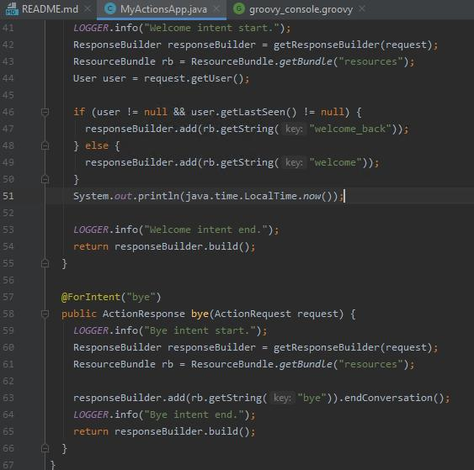
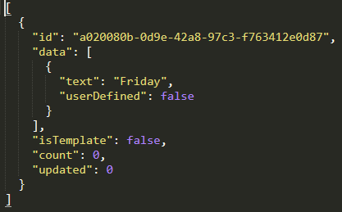
Giới thiệu một số đoạn code:

Slide 5
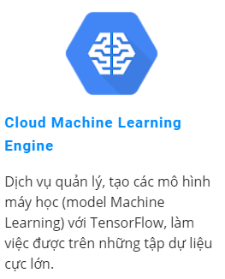
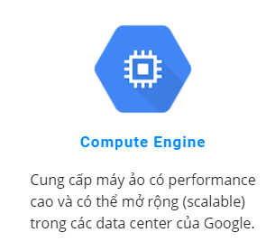
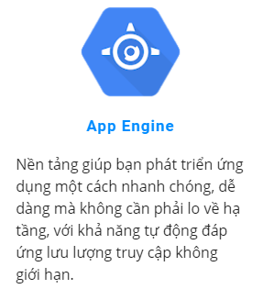
Giới thiệu một số nền tảng lập trình:

Slide 6
Kết luận:
↘ Phần mềm chạy tốt, không bị lỗi.
↘ Giao diện đơn giản, dễ sử dụng
↘ Truyền tải đầy đủ nội dung theo sách giáo khoa của nhà trường. Nội dung bài học và phần ghi âm em lấy trên mạng Youtube, không làm được chuyên nghiệp.
↘ Còn hạn chế về mặt công nghệ do còn thiếu kinh nghiệm
Những điểm cần cải tiến:
↘ Thiết kế trang web chưa được đẹp
↘ Nội dung phần giao tiếp với máy chưa được đầy đủ.
↘ Đưa thêm phần bài tập và đánh giá kết quả khi làm bài hoặc luyện phát âm.
↘ Bổ sung việc đăng ký và theo dõi kết quả học tập của người học.
↘Em mong muốn đưa nội dung dữ liệu cho ChatBot này thật đầy đủ theo nội dung sách giáo khoa, một số nội dung về văn hoá học đường của Việt Nam để khi học sinh giao tiếp thì máy đều có thể trả lời được

Slide 7
Một số cải tiến ở phiên bản sau:
Tăng số lượng câu hỏi và trả lời trong trợ lý ảo (AI) (có thể kết hợp lĩnh vực thời tiết, em kết nối với AccuWeather để khi mà người giao tiếp với máy vào 2-3 ngày tới thì cũng sẽ có câu trả lời.)
Thiết kế giao diện trang web đẹp hơn, ấn tượng hơn.
Nội dung bài học phong phú, đa dạng hơn
Hỏi đáp được thêm một số câu hỏi về Ngày, giờ trong một tiết học.
Thông báo số lượng học sinh đang học cho nhà trường.
Bổ sung thêm về bài tập tự luyện, phát âm.
Lưu được quá trình học tập, tính điểm học viên nhằm mục đích ra kết quả môn học.

